Slide 1
Consilium
High Human Performance
Andrés Camilio Chacón Briceño
María Gabriela
Ruge Ortega
23 de mayo 2020

Slide 2
Consilium
High Human Performance
Andrés Camilio Chacón Briceño
MANTENER
SUGERENCIA DE INVERSIÓN
María Gabriela
Ruge Ortega
23 de mayo 2020

Slide 3
EXPECTATIVA
REALIDAD
Compañía enfocada en tres segmentos, príncipalmente el de productos farmacéuticos
Compañía concentrada en el cuidado personal y belleza

Slide 4
Productos Farmacéuticos
51,4%
Equipos Médicos
Área tratamiento de enfermedades
31,6%
Productos cuidado personal
Productos para procedimientos médicos
16,9%
Cuidado cabello y piel
Fuente Johnson and Johnson anual report 2018
4

Slide 5
Health Care Sector
Aprox.
50%
6 Segmentos
Medical devices
pharmaceuticals
Biotechnology
Health care services
24%
18%
Managed care
12%
26%
9%
7%
Consumer
Distribución de los segmentos del sector Health Care por Ingresos Brutos
Recuperado a partir de IHS Markit
5

Slide 6
Posición estratégica
Comportamiento macro
Factores Influyentes
Entidades Reguladoras
Johnson and Johnson Family of companies
22,5%
Europa
51,3%
Estados Unidos
Top Down
19%
7,25%
África y Asia Pacífica
El continente de América exceptuando Estados Unidos.
Información tomada de Bloomberg.com
6

Slide 7
Posición estratégica
Comportamiento macro
Factores Influyentes
Entidades Reguladoras
Top Down
Fuente: Departamento de Comercio/ Gráfico LR-AL
7

Slide 8
Posición estratégica
Comportamiento macro
Factores Influyentes
Entidades Reguladoras
Endógenos
Exógenos
AUMENTO DE DIVIDENDO TRIMESTRAL
1
1
Elaboración Vacuna contra el COVID-19
1
1
LEUCEMIA LINFOCÍTICA CRÓNICA
Productos con alto grado de exclusividad
Crisis Coronavirus
Enfermedades crónicas
La parte inmunológica tuvo un aumento pues pasó de 13,1% (2019) a 14,6% (2020)
Aumentó del dividendo trimestral en un 6.3% - $ 1.01
Factores endógenos y exógenos
Moderna tiene la primera vacuna disponible para pruebas humanas.
Pfizer (PFE) y Gilead (GILD) compiten por el segundo lugar en avances contra COVID-19
Cuatro condiciones crónicas, enfermedad renal 15%, diabetes 10,5%, hipertensión 45% y enfermedades del corazón 46%.
Representan el 88% de los gastos en enfermedades crónicas.
Producto | % Ingresos
Stelara | 8,8%
Imbruvica | 4,9%
Remicade | 4,8%
Los equipos de investigación de Janssen, en colaboración Harvard Medical School.
CANDIDATO LÍDER VACUNA COVID-19
2
2
2
2
ENFERMEDADES CRÓNICAS
Ventas de IMBRUVICA debido al aumento de la captación de pacientes a nivel mundial (60.539 casos nuevos en 2020)
Top Down
- Reflejo de estabilidad y subraya aún más el compromiso de entregar valor
Compañía Moderna avanza en Ensayos Clínicos con voluntarios Humanos
Inversión de Johnson and Johnson 1 Billón de dólares
REPUTACIÓN DE LOS PRODUCTOS O LA EMPRESA
3
3
3
3
CRISIS CORONAVIRUS
Factores Positivo
Factores Negativos
8

Slide 9
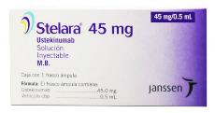
Posición estratégica
Comportamiento macro
Factores Influyentes
Liderazgo Operativo
OBJETIVOS
Inversión en investigación y desarrollo
Regulación
Responsabilidad con pacientes y médicos
Ofrecer valor
Patentes
Top Down
Reducir sus costos
6,3% Ingresos 2018
Mantener precios razonables
Estrategia de precios escalonados
Patentes
89
Fuente Johnson and Johnson anual report 2018
Fecha de caducidad promedio
2023
9

Slide 10
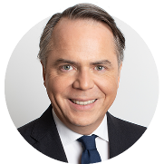
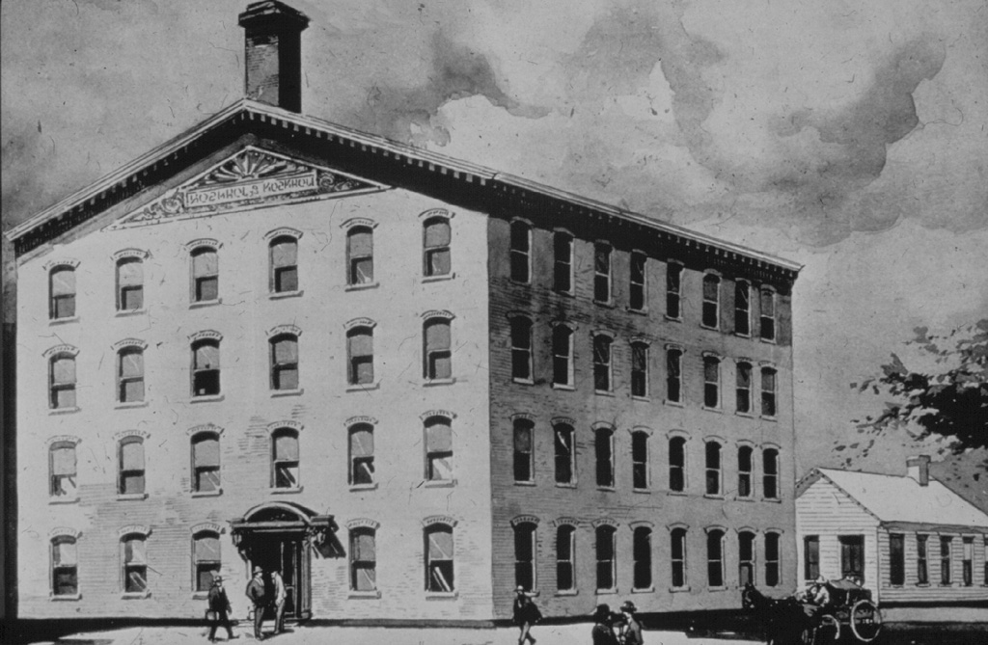
SELECCIÓN DE PEERS
Nace Johnson & Johnson
Primeros lanzamientos
Llegada a Reino Unido
Adquiere Porcentaje de Pfizer
Llegada a la Bolsa NYSE
Peter Fasolo, Ph.D.
Director de Recursos Humanos
Ashley McEvoy
Presidenta Mundial dispositivos médicos
Thibaut Mongon
Presidente Mundial Salud del consumidor
Alex Gorsky
Presidente, Junta Directiva
Director Ejecutivo
EQUIPO DIRECTIVO
JUNTA DIRECTIVA
Fuerte Posición Competitiva
Análisis Bursátil
Análisis Técnico
1886
1888 - 1898
1924
1944
2006
Joseph J. Wolk
Director Financiero
Jennifer Taubert
Presidenta Mundial Productos farmacéuticos
Información recuperada de Statista.com
MIEMBROS 11
Miembros independientes 6
Información recuperada de Statista.com
HISTORIA
EQUIPO
MARKET SHARE
PEERS
MÉTODO DE SELECCIÓN
Valoración de múltiplos
Metodología de Comparación directa
Concentradas en el segmento principal
Productos Farmacéuticos
Johnson & Johnson
Merk & Co
Pfizer
10

Slide 11
Price to book
Earnings Per Share
Composición accionaria
Johnson and Johnson
Estructura accionaria
Nace Johnson & Johnson
Primeros lanzamientos
Llegada a Reino Unido
Adquiere Porcentaje de Pfizer
Llegada a la Bolsa NYSE
Acciones en circulación
Ashley McEvoy
Presidenta Mundial dispositivos médicos
Peter Fasolo, Ph.D.
Director de Recursos Humanos
2.671.000.000
Thibaut Mongon
Presidente Mundial Salud del consumidor
Alex Gorsky
Presidente, Junta Directiva
Director Ejecutivo
EQUIPO DIRECTIVO
Acciones Inactivas
JUNTA DIRECTIVA
Base de datos Bloomberg.com
1.760.189.000
Free Float
Fuerte Posición Competitiva
Análisis Bursátil
Análisis Fundamental
2.027.289.000
1886
1888 - 1898
1924
1944
2006
Joseph J. Wolk
Director Financiero
Jennifer Taubert
Presidenta Mundial Productos farmacéuticos
Información tomada de Macrotrends.net
Información Recuperada Bloomberg.com
MIEMBROS 11
Miembros independientes 6
Información tomada de Bloomberg.com
HISTORIA
EQUIPO
BURSÁTIL
INDICADORES
Top Holders | Participación Accionaria
Vanguard Group Inc | 8,66%
Blackrock | 7,32%
State Street Corp | 5,76%
State Farm Mutual Automovil | 2,33%
Geode Capital Management | 1,46%
Bank of America Corp | 1,30%
Northern Trust Corp | 1,29%
11

Slide 12
Price to book
Earnings Per Share
Composición accionaria
Johnson and Johnson
Estructura accionaria
Nace Johnson & Johnson
Primeros lanzamientos
Llegada a Reino Unido
Adquiere Porcentaje de Pfizer
Llegada a la Bolsa NYSE
Acciones en circulación
Ashley McEvoy
Presidenta Mundial dispositivos médicos
Peter Fasolo, Ph.D.
Director de Recursos Humanos
2.671.000.000
Thibaut Mongon
Presidente Mundial Salud del consumidor
Alex Gorsky
Presidente, Junta Directiva
Director Ejecutivo
EQUIPO DIRECTIVO
Acciones Inactivas
JUNTA DIRECTIVA
Base de datos Bloomberg.com
1.760.189.000
Free Float
Fuerte Posición Competitiva
Análisis Bursátil
Análisis Fundamental
2.027.289.000
1886
1888 - 1898
1924
1944
2006
Joseph J. Wolk
Director Financiero
Jennifer Taubert
Presidenta Mundial Productos farmacéuticos
Información tomada de Macrotrends.net
Información Recuperada Bloomberg.com
MIEMBROS 11
Miembros independientes 6
Información tomada de Bloomberg.com
HISTORIA
EQUIPO
BURSÁTIL
INDICADORES
12

Slide 13
Baja inversión en investigación
Rentabilidades similares con el mercado
Menor endeudamiento
Valorización en el mercado
J&J
Pfizer
Merck
Tamaño de la burbuja:
Margen EBITDA
Elaboración a partir de datos de Bloomberg

Slide 14
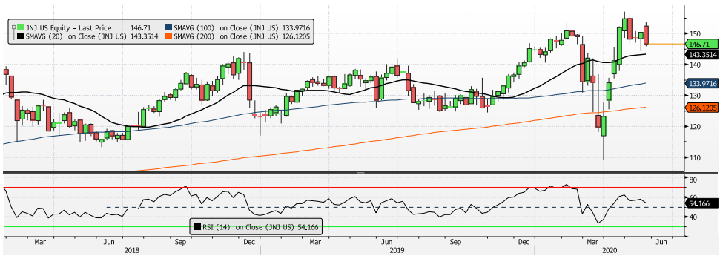
Análisis Técnico
Elaboración a partir de datos de Bloomberg.com
13

Slide 15
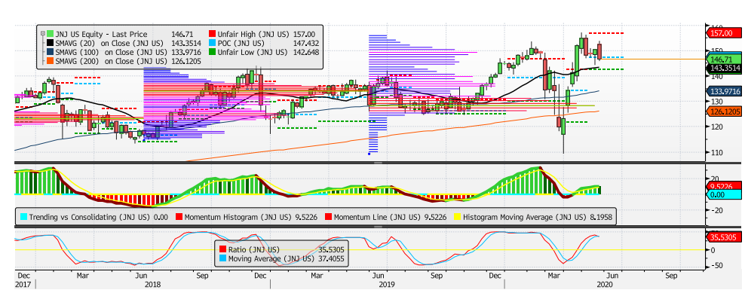
Análisis Técnico
Elaboración a partir de datos de Bloomberg.com
14

Slide 16
CALIFICACIÓN DE INVERSIÓN
 |  | Paso 1: Análisis Fundamental y Bursátil |  |  | Paso 2: AT | 10% | 10% | 10%
 |  | Outlook | 12 meses |  | Precio | Market | Retroceso | Límite
 |  | Positivo | Negativo | Neutral |  | NO | SI | SI
5% | Geografía Operación | XX
15% | Ingresos | XX
10% | Sector | XX
10% | Competencia | X |  | X
10% | Price To Book |  |  | X
10% | EV/EBITDA | XX
10% | R&D/FCF |  | X
Andrés Camilio Chacón Briceño
María Gabriela
Ruge Ortega
15

Slide 17
Conclusiones
Mapa de Calor
Menor nivel de endeudamiento
0,5 x
Aumento del ev/ebitda
14,3 x
ROS (19,3%) Y Margen Ebitda (30,1%)
1
3
Análisis Fundamental
Análisis Técnico
2
Mayor Earnings per share annual 2019
$5,63
Aumento de dividendos
6,3 %
1
2
Análisis Bursátil
3
.
RSI en niveles de compra, pero con pendiente negativa
Momentum ✔
Dinámica ----
Fluidez ✔
15

Slide 18
Consilium
High Human Performance
Andrés Camilio Chacón Briceño
MANTENER
SUGERENCIA DE INVERSIÓN
María Gabriela
Ruge Ortega
23 de mayo 2020

Slide 19
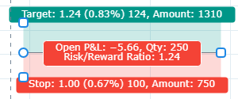
PERSPECTIVA DE INVERSIÓN

Slide 20
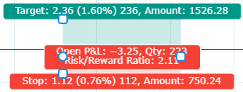
PERSPECTIVA DE INVERSIÓN

Slide 21
Consilium
High Human Performance
MUCHAS GRACIAS
Consilium
High Human Performance
A Family Company on Work for a Better World
Grupo:
3
Andrés Camilio Chacón Briceño
María Gabriela Ruge Ortega
1

Slide 22
Porcentaje de consumo en la industria de la salud respecto al PIB

Slide 23
Porcentaje de consumo en la industria de la salud respecto al PIB
Trimestre | PIB | Industria financiera | Industria salud | Industria de transporte
2017 I | 2,3 | 0,11 | 0,22 | 0,14
2017 II | 2,2 | -0,4 | 0,14 | 0,1
2017 III | 3,2 | 0,57 | 0,13 | 0,09
2017 IV | 3,5 | -0,02 | 0,22 | 0,12
2018 I | 2,5 | 0,27 | 0,47 | 0,28
2018 II | 3,5 | 0,7 | 0,17 | 0
2018 III | 2,9 | 0,39 | 0,24 | 0,11
2018 IV | 1,1 | -0,54 | 0,19 | 0,05
2019 I | 3,1 | 1,55 | 0,39 | -0,02
2019 II | 2,0 | 0,51 | 0,12 | -0,09
2019 III | 2,1 | -0,31 | 0,19 | -0,03

Slide 24
Market Share
Compañía | Billones | Participación
Johnson & Johnson | 42,20 | 18,73%
Merk & Co | 42,29 | 18,77%
Pfizer Inc | 53,65 | 23,81%
Roche Hild-Genus | 48,82 | 21,67%
Sanofi | 38,36 | 17,02%
Total | 225,32 | 100,00%

Slide 25
Contribución al PIB por industria
 | 2017 |  |  |  | 2018 |  |  |  | 2019
 | T1 | T2 | T3 | T4 | T1 | T2 | T3 | T4 | T1 | T2 | T3
PIB | 2,3 | 2,2 | 3,2 | 3,5 | 2,5 | 3,5 | 2,9 | 1,1 | 3,1 | 2,0 | 2,1
Transporte | 0,14 | 0,1 | 0,09 | 0,12 | 0,28 | 0 | 0,11 | 0,05 | -0,02 | -0,09 | -0,03
Financiero | -0,43 | -0,7 | 0,33 | -0,36 | -0,28 | 0,04 | 0,35 | -0,83 | 1,45 | 0,16 | -0,42
Salud | 0,22 | 0,14 | 0,13 | 0,22 | 0,47 | 0,17 | 0,24 | 0,19 | 0,39 | 0,12 | 0,19

Slide 26
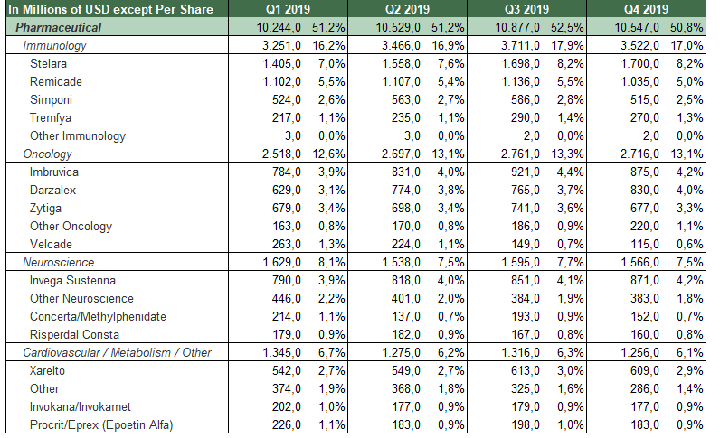
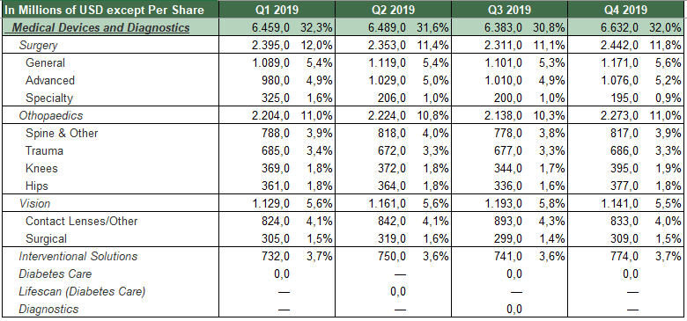
Ingresos de J&J por línea de producto

Slide 27
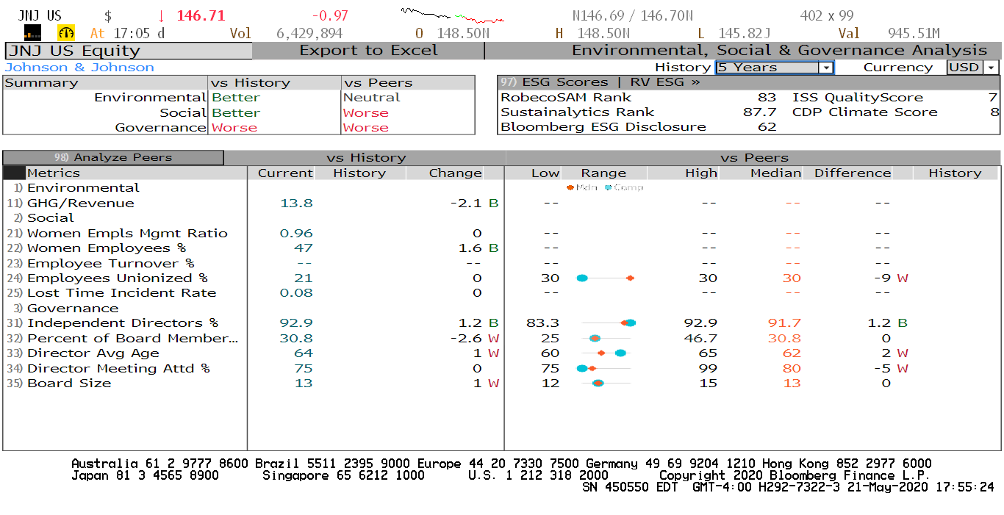
Environmental, Social and Governance
(ESG)
Fuente: Bloomberg

Slide 28
Leyes de regulación
Estatuto federal antidumping de los EE. UU.
Ley Federal de Reclamos Falsos de EE. UU.
La Ley Federal de Alimentos, Medicamentos y Cosméticos de EE. UU.
Ley de Prácticas Corruptas en el Extranjero (FCPA) de EE. UU
Ley Sunshine.
Ley de Protección al Paciente y Cuidado de Salud Asequible.
Leyes nacionales que rigen la publicidad y promoción de medicamentos y dispositivos médicos.

Slide 29
Pasos para la comercialización de un medicamento:
1. Pruebas con animales:
Solicitud IND (para la investigación de un nuevo medicamento)
2. Ensayos clínicos
3. Solicitud para un nuevo medicamento (NDA)
4. Etiquetado de los medicamentos
5. Inspección de instalaciones
6. Aprobación de medicamentos
7. Monitoreo pos-comercialización

